Slide 1
جلسه اول یادگیری ماشین
In the name of god
کاری از : آرمین قاجاری

Slide 2
انواعداده
تصاویر.
کلمات و جملات (زبان طبیعی ) : زبان طبیعی زبانی است که با آن صحبت می کنیم.
جدول های پایگاه داده.
سری زمان : داده هایی که زمان در آن ها اهمیت دارد .... نکته: ممکنه توی داده های قبلی هم اثر گذار باشه .(مثل قیمت بورس)

Slide 3


TEP
T : مسله ما
E : برای انجام فرایند یادگیری، که منجر به حل تکلیف T می‌شود، ما نیازمند تعدادی نمونه (sample) هستیم که اطلاعات مورد نیاز در مورد مساله را به ما می‌دهند. برای مثال در مساله‌ی وام دادن بانک، می‌توان از سابقه‌ی مشتریان پیشین و این که وام خود را پرداخت کرده‌اند یا خیر برای مجموعه‌ی داده (dataset) یا نمونه‌ها استفاده نمود. در یادگیری بانظارت هر نمونه دارای یک برچسب (label) است که پرداخت کردن یا نکردن وام مشتریان پیشین در این مساله همان برچسب به حساب می‌آید و انتظار داریم الگوریتم بتواند با داشتن سایر ویژگی‌ها، مقدار این برچسب را برای مشتری جدید پیش‌بینی کند.
Sample : نمونه
Dataset : مجموعه داده
P : سنجه

Slide 4
مراحل انجام یادگیری ماشین
به طور کلی رویکرد انجام یادگیری ماشین، دارای ۴ عنصر اساسی است:
یک الگوریتم (مدل) برای تصمیم‌گیری
یک معیار برای امتیازدهی اینکه عملکرد مدل چقدر خوب بوده
بررسی خودکار کیفیت مدل بر اساس امتیاز
یک روش خودکار برای بهبود امتیاز بر اساس ایجاد تغییرات در مدل

Slide 5
دسته بندی یادگیری ماشین
یادگیری بانظارت (Supervised Learning)
یادگیری بی‌نظارت (Unsupervised Learning)
یادگیری تقویتی (Reinforcement Learning)

Slide 6
Supervised Learning
فرض کنید که کامپیوتر یک بچه است و ما ناظر (supervisor) او، به طور مثال والد یا معلم هستیم. ما می‌خواهیم به این کودک یاد بدهیم که یک خروس چه شکلی است. برای این کار، ما تعدادی عکس که بعضی از آن‌ها عکس خروس، و بعضی حیوانات دیگری هستند به کامپیوتر نشان می‌دهیم. وقتی که ما عکس خروس را نشان می‌دهیم، جمله «این خروس است» را صدا می‌زنیم و وقتی عکس‌هایی که خروس نیستند را نشان می‌دهیم، جمله «این خروس نیست» را می‌گوییم. به این روش یادگیری، یادگیری نظارت‌شده (supervised learning) می‌گوییم.

Slide 7
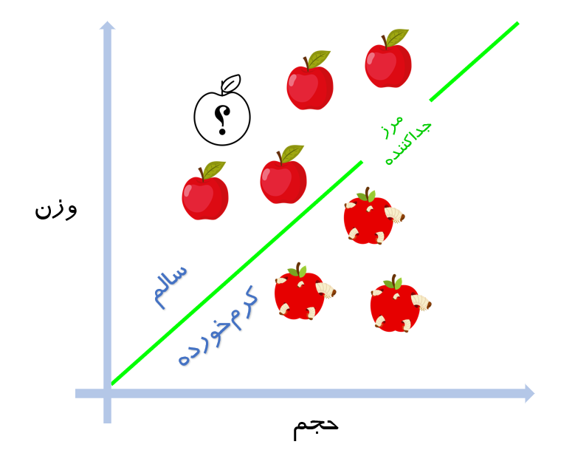
یادگیری با نظارت و انواع آن(طبقه بندی)
طبقه بندی: برچسب زدن روی نمونه ها و جدا سازی آن ها بر اساس برچسب ، مثل جدا سازی سیب های خراب از سیب های سالم

Slide 8
یادگیری با نظارت و انواع آن(رگرسیون)
در رگرسیون، هدف ما تخمین مقدار یک ویژگی (این بار مقداری پیوسته) برای یک نمونه می‌باشد. این الگوریتم‌ها برای پیش‌بینی روند بازار، قیمت خانه و دیگر مثال‌ها به کار می‌روند.
به طور مثال، برای پیش‌بینی قیمت خانه، می‌توان از اطلاعات خانه‌های دیگر برای تخمین قیمت یک خانه استفاده کرد. ویژگی‌هایی مانند متراژ، تعداد اتاق، پارکینگ داشتن یا نداشتن، حیاط داشتن یا نداشتن و دیگر ویژگی‌های تاثیرگذار بر قیمت یک خانه، می‌توانند به عنوان اطلاعات ورودی به الگوریتم داده شوند.
**: درواقع تفاوت بین طبقه بندی و رگرسیون به این است که در رگرسیون متغییر ها پیوسته و در طبقه بندی گسسته هستند

Slide 9
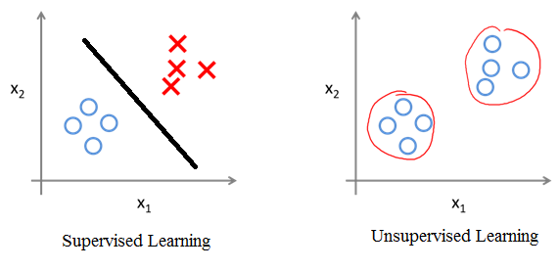
یادگیری بی‌نظارت
تصویر سمت چپ :یاد گیری بدون نظارت ( بدون دخالت انسان )
تصویر سمت راست : یادگیری با نظارت ( برچسب ها )
الگوریتم‌های یادگیری ماشین بی‌نظارت، که در آن مدل بدون دخالت انسان و با داده‌های بدون برچسب، الگوهای پنهان بین داده‌ها را پیدا می‌کند، به طور کلی به سه دسته خوشه‌بندی (clustering)، کاهش ابعاد (dimensionality reduction) و استخراج قانون وابستگی (association rule mining) تقسیم‌بندی می‌شود. روش‌های یادگیری ماشین بی‌نظارت بسیار زیادی وجود دارند که می‌توان از آن‌ها برای پیدا کردن الگوهای پنهان و نتایج مفید استفاده کرد. اما نکته مهم این است که یک دانشمند علم داده، زمینه کاری مسئله (problem domain) خود را به خوبی بشناسد و بتواند الگوریتم درست را انتخاب کند.

Slide 10
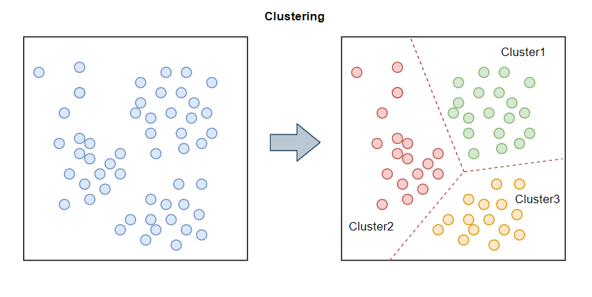
یادگیری بدون نظارت (خوشه بندی)
خوشه‌بندی به معنی دسته‌بندی اتوماتیک داده‌ها به خوشه‌های همگن است، به این صورت که داده‌های هر خوشه، ویژگی‌های یکسانی داشته باشند. اولین گام برای خوشه‌بندی داده‌ها، انتخاب کردن معیاری برای خوشه‌بندی است؛ به عبارت دیگر در این گام باید معیاری برای سنجش فاصله بین داده‌ها انتخاب کنیم. همه ما با فاصله اقلیدوسی آشنا هستیم؛ فاصله اقلیدسی یکی از پرکاربرد‌ترین معیار‌های سنجش فاصله است، ولی لازم است بدانیم که معیار مناسب برای فاصله، تنها به فاصله اقلیدسی محدود نمی‌شود.
به عنوان مثال عکس پایین نمونه‌ای از خوشه‌بندی است که داده‌ها را بر اساس معیار فاصله اقلیدسی به ۳ دسته ‌خوشه‌بندی کرده‌ایم.

Slide 11
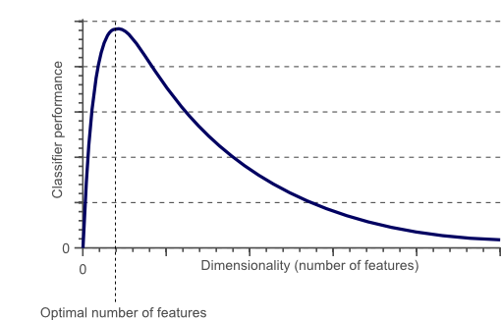
یادگیری بدون نظارت (کاهش ابعاد)
در ساده ترین حالت، روش کاهش ابعاد یعنی کاهش دادن تعداد ویژگی‌هایی که از آن‌ها برای آموزش مدل یادگیری ماشین خود استفاده می‌کنیم. به طور مثال، کاهش دادن تعداد ستون‌های یک دیتاست جدولی، حالتی از کاهش ابعاد است

Slide 12
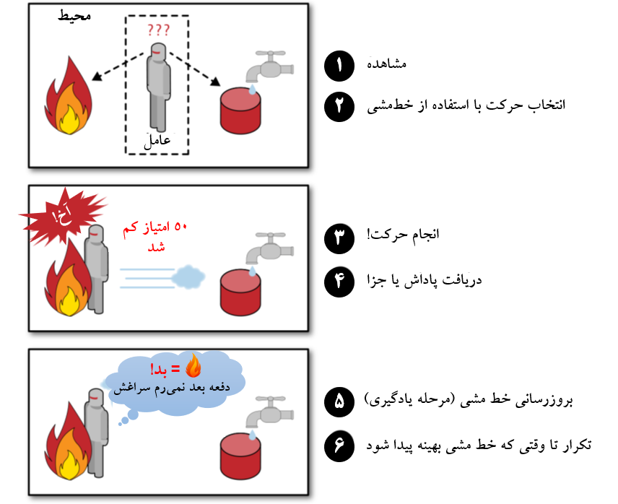
یادگیری تقویتی
داریم در ارتباط با ساده ترین روش یادگیری یعنی آزموتن و خطا صحبت می کنیم . همه ما در کودکی با آزمون و خطا زیاد راه رفتن را یاد گرفتیم و به خوبی این مدل از یاد گیری را می توانیم درک کنیم .
فرض کنید شما در یک هزار تو قرار دارید ، و هربار که قدمی در راستای خروج از آن بر می دارید پاداشی به شما داده می شود و برعکس . این کار انقدر ادامه پیدا می کند تا موفق به خروج از هزارتو شوید .
عامل هوشمند (agent) شما هستید که سعی می‌کنید از هزارتو خارج شوید.
حالت جاری ( (stateمختصات مکان فعلی شما در هزارتو و اطلاعات بیشتری در مورد محیطی که در آن به یادگیری می‌پردازید را نشان می‌دهد.
حرکت یا عمل (action) گامی است که در یک جهت برمی‌دارید.
بازخورد (reward) امتیاز مثبت یا منفی‌ای است که دریافت می‌کنید تا بفهمید آیا در مسیر درستی قرار دارید یا نه!
خط‌مشی (policy) مشخص می‌کند که در هر حالت چه عملی را انتخاب کنید تا بهترین پاداش را بگیرید.

Slide 13
چالش های الگوریتمی
به صورت کلی این نوع مشکلا به سه مسله تقسیم می شود
Overfitting
Underfitting
زمان

Slide 14
Overfitting
هدف ما در یادگیری‌ماشین این است که با مشاهده و یادگیری از داده‌های گذشته، آینده را پیش‌بینی کنیم. وقتی دچار Overfitting می‌شویم در حقیقت مدل عمومیت خود را از دست داده است؛ به عبارت بهتر مدل نمی‌تواند آینده را به درستی پیش‌بینی کند. علت عدم توانایی در پیش‌بینی آینده این است که داده‌های آموزش را زیاد از حد یاد گرفته است.

Slide 15
Underfitting
این مشکل وقتی به‌وجود می‌آید که مدل نتواند به خوبی از دادگان آموزش، یاد بگیرد. این مسئله می‌تواند به دلایل مختلفی پیش بیاید. داده نامناسب یکی از چندین دلیل کم‌برازش است.
منظور از داده نامناسب آن است که داده به قدری بی‌کیفیت است که اطلاعات دقیق و جامعی از هدفی که قصد مدل کردن آن را داریم به دست نمی‌دهد.

Slide 16
زمان
زمان در یادگیری‌ماشین از دو جهت اهمیت دارد؛ هم مدت زمانی که طول می‌کشد تا آموزش مدل تمام شود، هم زمانی که مدل برای پیش‌بینی نمونه‌ها مصرف می‌کند. مدت زمانی که طول می‌کشد تا آموزش مدل تمام شود، طول مدت توسعه محصول را تحت تاثیر قرار می‌دهد و زمان مصرفی توسط مدل برای پیش‌بینی نمونه‌ها زمانی است که کاربر‌ نهایی تجربه می‌کند. دانشمند داده همواره سعی می‌کند هر دو زمان را کمینه کند.

